Slide 1
du 16 octobre au 30 novembre 2023
Offre commerciale Retraite
23/06/2023
Offre retraite client

Slide 2
L’opération commerciale Retraite
50€ offerts
pour toute nouvelle adhésion à un contrat MILLEVIE PER ou PER CE,
avec mise en place simultanée de versements programmés, sous conditions
Offre valable pour toute nouvelle adhésion avec mise en place simultanée de versements programmés entre le 16/10/2023 et le 30/11/2023 inclus :
à un contrat d’assurance vie MILLEVIE PER par versement initial⁽¹⁾, transfert d’un contrat Solution PERP ou transfert d’un dispositif d’épargne retraite hors réseau Caisse d’Epargne, et avec mise en place simultanée de versements programmés^{(1)(2),}
Ou
à un contrat d’assurance vie PER CE par versement⁽²⁾ issu du rachat d’un contrat d’assurance vie éligible CNP Assurances ou par transfert d’un contrat PERP Caisse d’Epargne garanti par CNP Assurances et avec mise en place simultanée de versements réguliers^{(2)(3).}
Selon les minima de versements prévus au contrat et selon les conditions des engagements contractuels en vigueur. La somme de 50 euros sera versée sur votre compte courant Caisse d’Epargne, selon les modalités spécifiées par votre Caisse d’Epargne dans la limite des 12 000 premières adhésions et d’un seul versement par assuré.
Le transfert pourrait ne pas être avantageux selon les garanties et conditions contractuelles incluses dans votre ancien contrat retraite. Rapprochez-vous de votre conseiller pour apprécier l’opportunité ou non de réaliser le transfert. Il est à votre écoute pour vous accompagner dans votre stratégie d’investissement selon vos besoins et objectifs ainsi que votre profil d’investisseur.
La recherche de performance vous expose à un risque de perte en capital supporté par vous seul.
(1) Versements soumis à des frais indiqués dans la notice en lien avec votre contrat d’assurance vie.
(2) Selon les tendances des marchés financiers, l’investissement progressif ne garantit pas dans tous les cas de figure une performance supérieure à l’investissement en une seule fois.
(3) Dénommées « cotisations » dans la notice et soumis à des frais indiqués dans la notice de votre contrat.
MILLEVIE PER et Solution PERP sont des contrats d’assurance vie multisupports libellés en euros et unités de compte souscrit par l’APERP, association régie par la Loi du 1er juillet 1901, auprès BPCE Vie, entreprise régie par le Code des assurances.
PER CE et PERP CE sont des contrats d’assurance vie multisupports libellés en euros et en unités de compte souscrit par le GERCE auprès de CNP Retraite, fonds de retraite professionnelle supplémentaire régi par le code des assurances.

Slide 3
Les caractéristiques de l’offre
DATE | Du 16/10/2023 au 30/11/2023 (dans la limite de 12 000 premières adhésions au niveau national)
Adhésion | MILLEVIE PER | PER CE
Versement initial minimum | 100€ avec mise en place de versement programmés | 1000€ avec mise en place de versement réguliers
 | Nouvelle adhésion Transfert Solution PERP Transfert dispositif retraite hors réseau CE | Transfert PERP Caisse d’Epargne Rachat total ou partiel d’un contrat d’assurance vie Nuances 3D, Nuances Plus, Nuances Privilège, Initiatives Transmission ou Initiatives Plus
Versements réguliers minimums | 30€/mois, 90€/trimestre, 180€/semestre, 360€/an | 100€/mois, 300€/trimestre, 1200€/an
Process | 1- Versement de 50 euros avant adhésion sur le compte courant du souscripteur par la Caisse d’Epargne (process interne à définir par chaque CE) pour prise en compte dans le versement initial du PER 2- Souscription du contrat MILLEVIE PER ou PER CE avec prise en compte des 50€ dans le versement initial du MILLEVIE PER ou le 1er versement programmé du PER CE, via MyAssur ou PUMA 3- Remboursement post-opération sur la base d’une facture émise par l’établissement auprès d’Ecureuil Vie Développement
Points de vigilance Transferts | Valorisation du fonds en euros en cas de sortie/transfert d’un PERP au taux minimum annuel de revalorisation de l’année prorata temporis (rappel TMAR 2023 = 0% pour BPCE Vie, et 0,05% pour CNP Assurances ), Indemnité de transfert en cas de transfert individuel de PERP CE vers un autre plan externe (yc MILLEVIE PER) = 5 % maximum de l’épargne gérée (l’indemnité est nulle à l’issue d’une période de 10 ans à compter de la date de conclusion de l’adhésion) Nous vous rappelons que l’offre CNP PER CE permet de répondre aux clients souhaitant transférer leur contrat d’assurance vie éligible CNP ou leur PERP CE (CNP)

Slide 4

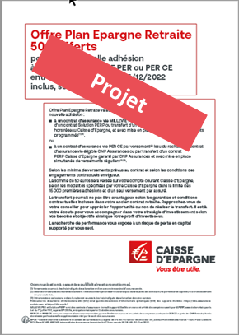
Le dispositif de communication
Cette campagne à destination des clients se compose de :
L’affiche
Le flyer
Le relais de l’offre sur la page du site Caisse d’Epargne Millevie PER
Le relais de l’offre sur la page du site Caisse d’Epargne sur les pages conseil génériques sur le thème de la retraite
La bannière (le bouton en « En savoir plus » renverra vers la page générique du site CE sur la retraite en PJ)
Post Facebook en cours d’étude

Slide 5
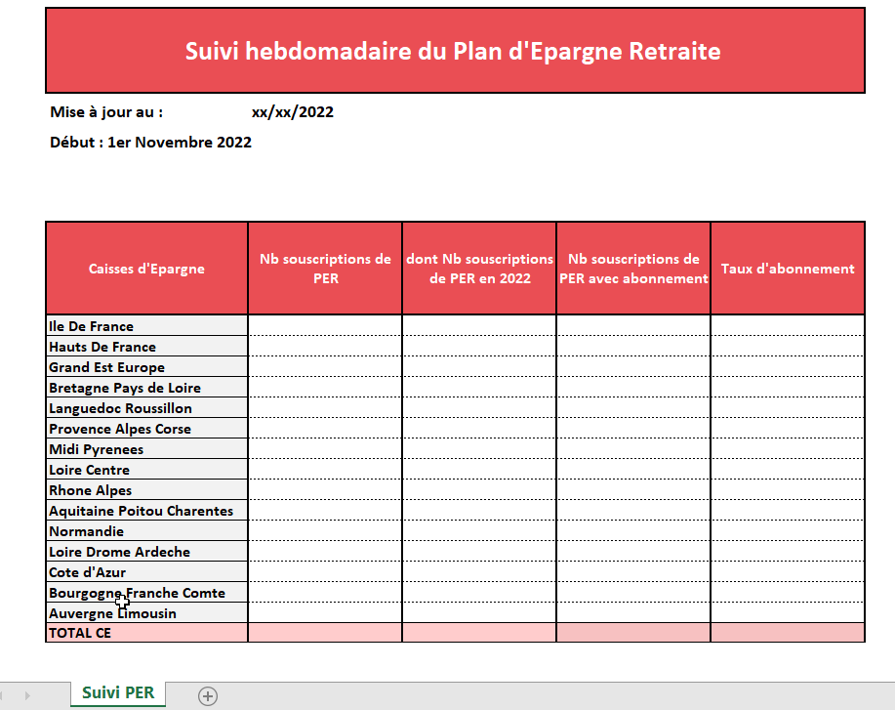
Le pilotage dédié
Suivi des adhésions PER CE et MILLEVIE PER au cours de l’offre commerciale (entre le 16/10 et la fin de l’opération)
Intégration au sein de l’opération de dynamisation du 1er septembre jusqu’au 31 décembre :
Le nombre de souscriptions PER (Millevie PER ou PER CE) avec Abonnement / ETP avec une enveloppe de 50k€ pour les 8 premières caisses
Le montant VI ou VL / ETP sur PER (Millevie PER ou PER CE) avec une enveloppe de 50 k€ pour les 8 premières caisses

